Slide 1
流程深度应用培训课件
1、利用批次简化审批路径设置的方法。
2、协同区定义及用法（表单）
3、协同区定义及用法（协同区）
4、父子流程（父流程拆分数据到子流程，子流程填报后返回父流程）
5、流程自动生成制式文档
6、流程自动转存为文档
7、多个下拉框联动
8、分叉流程介绍

Slide 2
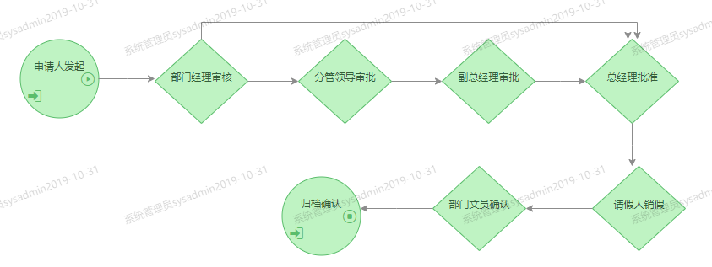
一、利用批次简化审批路径设置的方法
前提：假设某 企业除总经理外，所有人员请假都需要走流程

Slide 3
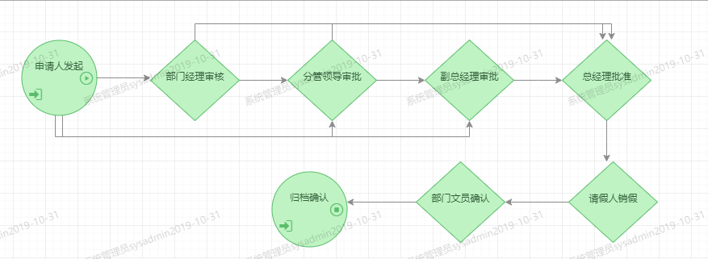
一、利用批次简化审批路径设置的方法
分析：
普通员工请假（一天以内部门负责人批准即可，3天以内除部门负责人批准外还需要分管领导批准，3天以上则需要副总和总经理批准才可请假）
如果请假人是部门经理？
如果请假人是分管领导或副总？

Slide 4
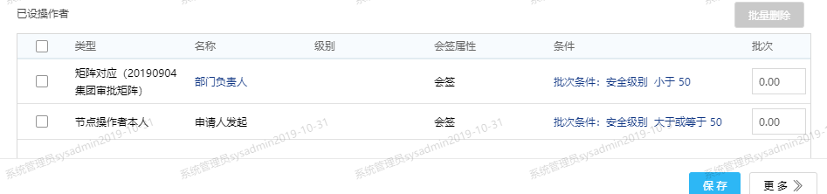
一、利用批次简化审批路径设置的方法
解决方法：
通过安全级别+批次条件的方法来实现流程路径的简化
假设安全级别如下：
普通员工安全级别：30 部门负责人：50 分管领导：60 副总经理：70 总经理：80

Slide 5
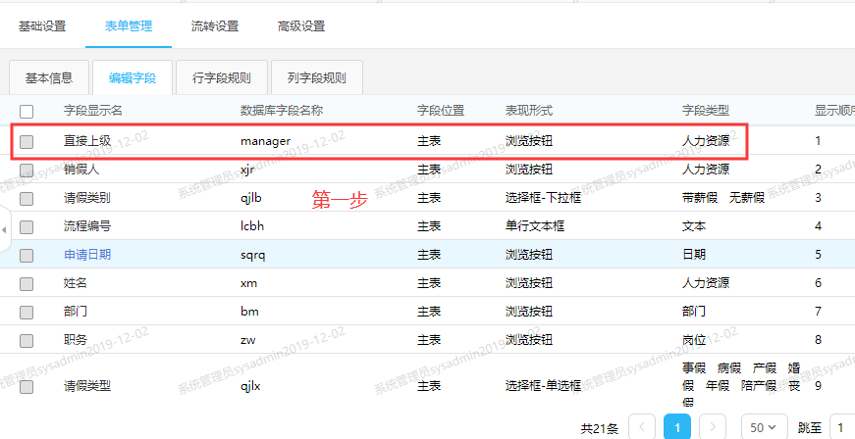
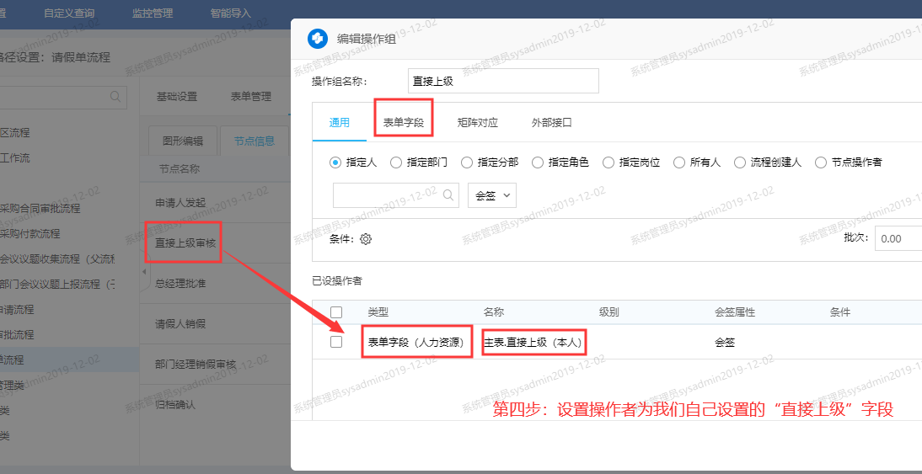
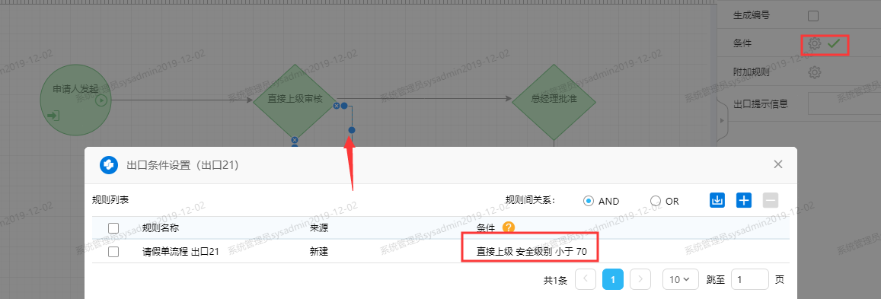
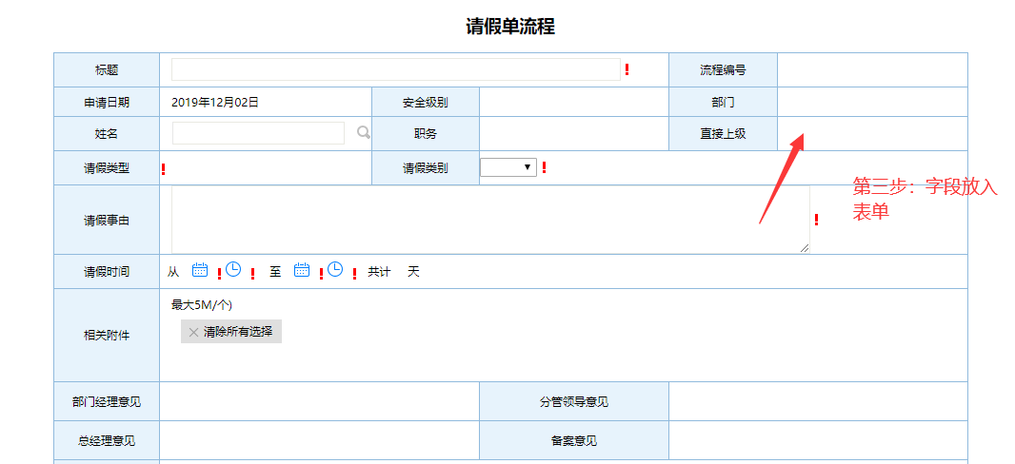
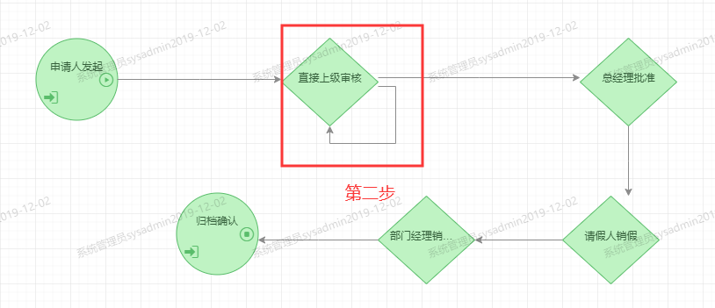
一、利用批次简化审批路径设置的方法
解决方法二（不适用于带条件的流程）：
manager的用法
利用manager能自动带出当前操作人上级的特性来简化路径设置
举例：假设一个企业常规审批是：申请人（30）-科长（40）-部门负责人（50）-分管领导（60）-总经理（70）
流程路径：
申请人——上级审批——总经理

Slide 6
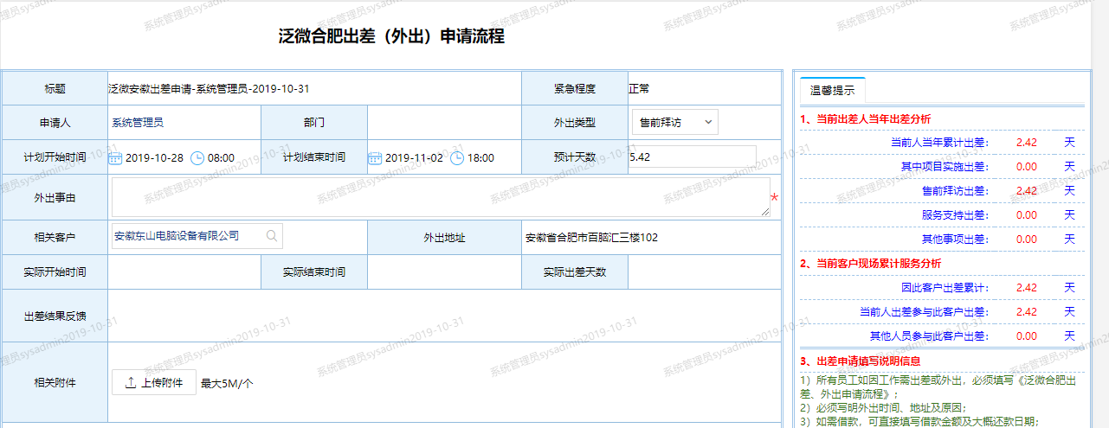
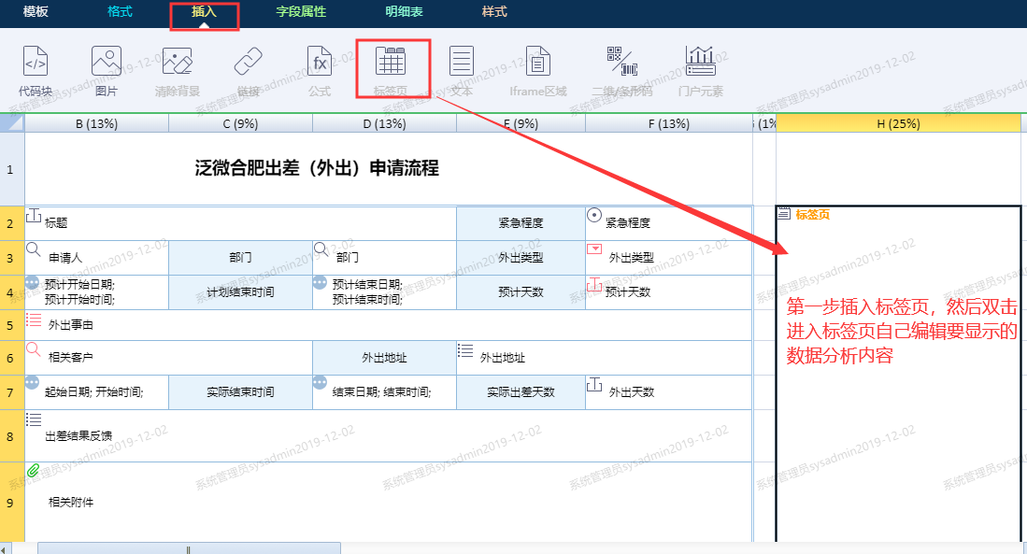
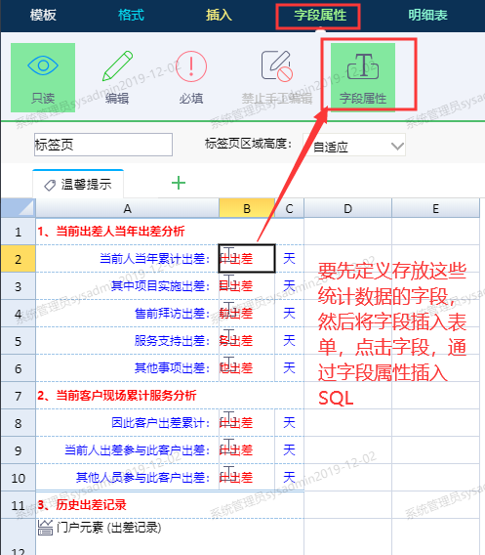
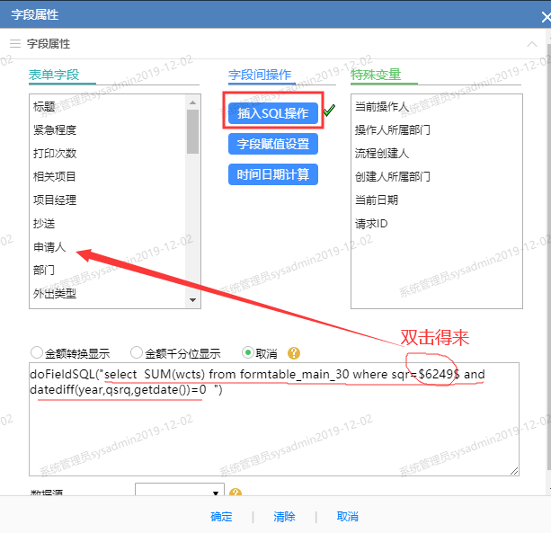
二、协同区的应用，提升流程的管理价值（表单上的协同）

Slide 7
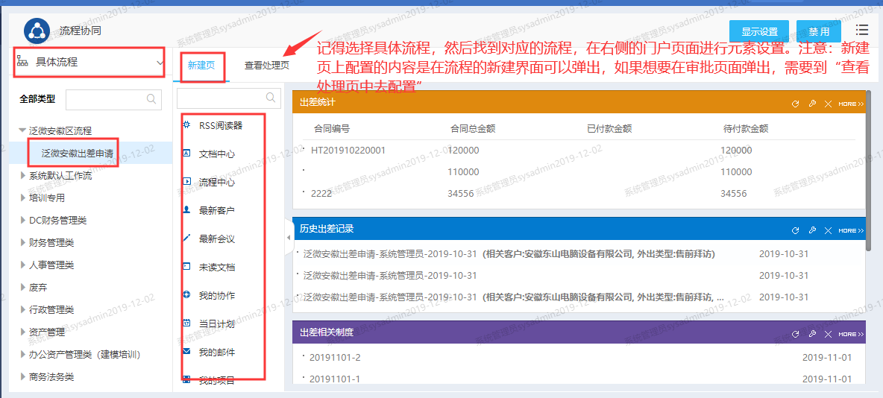
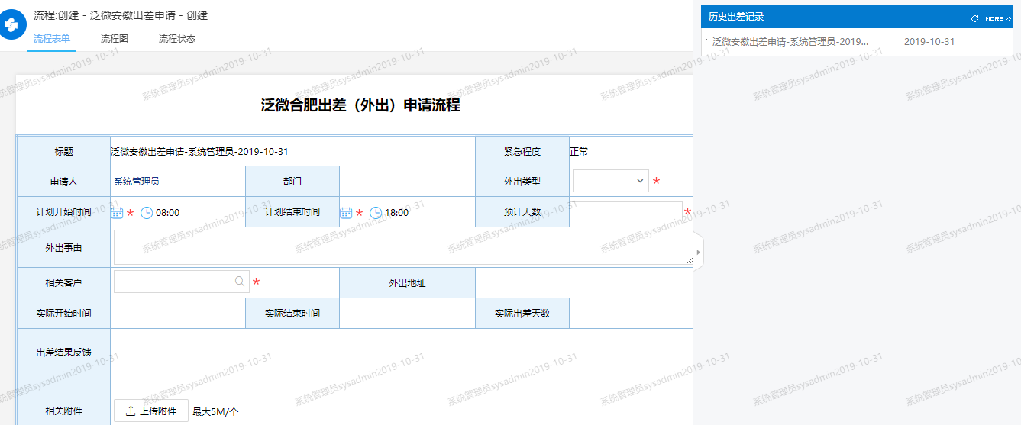
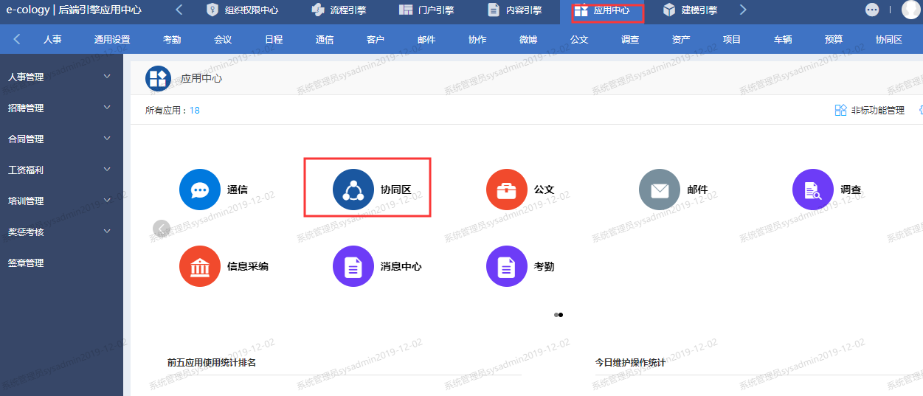
三、协同区的应用，提升流程的管理价值（协同区）

Slide 8
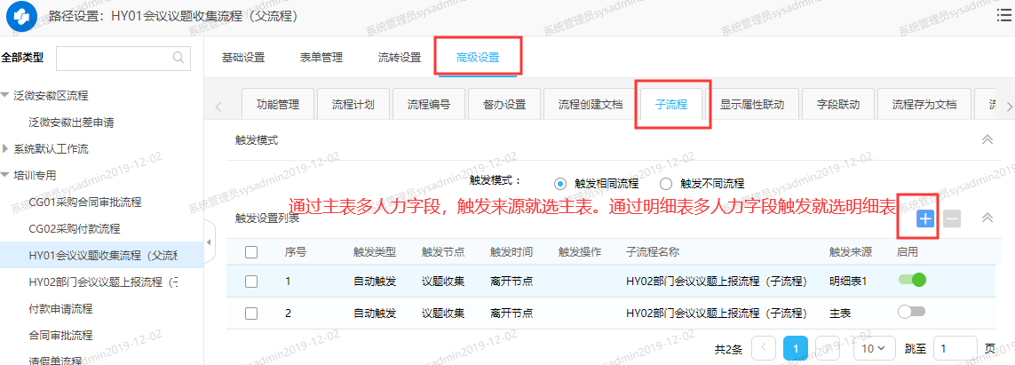
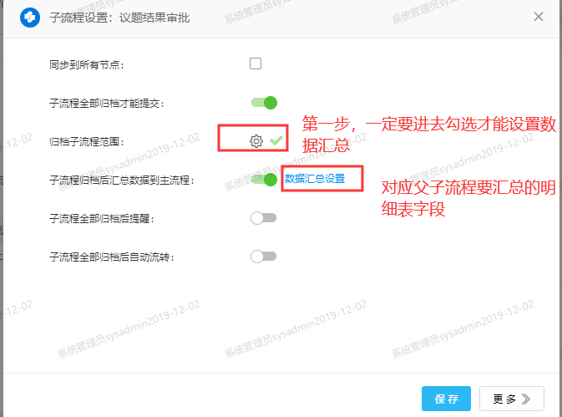
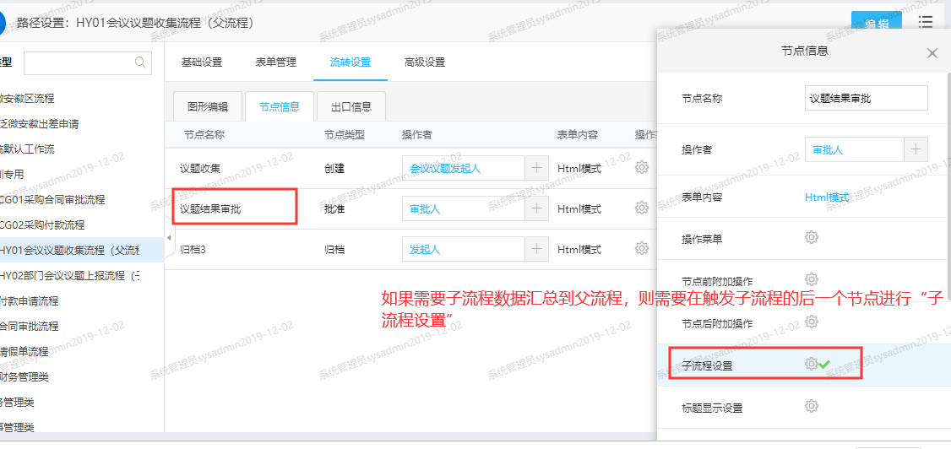
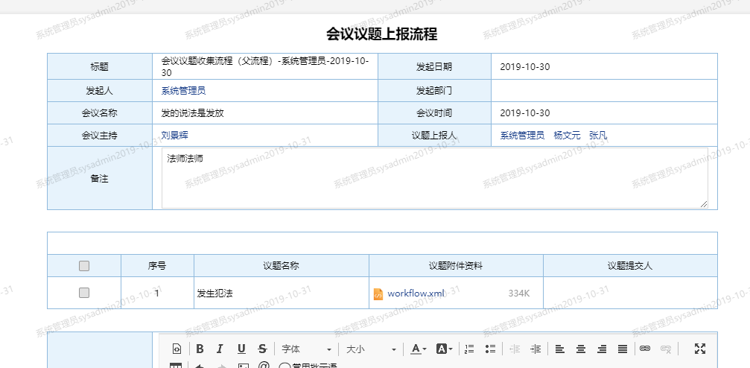
四、父子流程
父流程根据主表中的多人力字段自动拆分触发子流程-子流程填写明细表反馈回父流程
父流程根据明细表中的多人力字段自动拆分触发子流程-子流程填写主表后不反馈回父流程

Slide 9
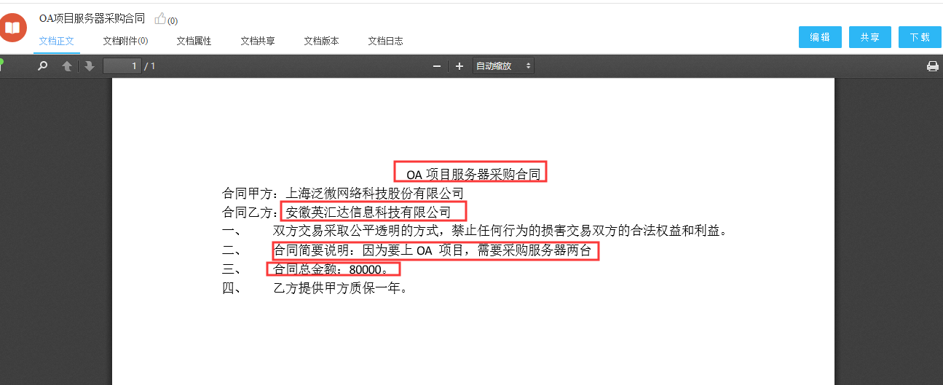
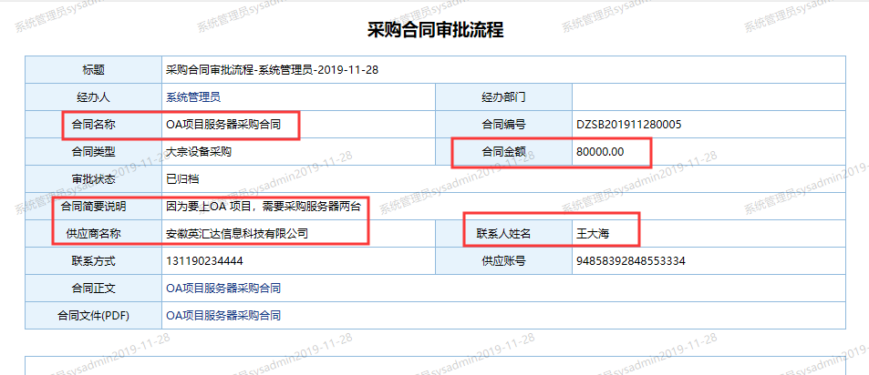
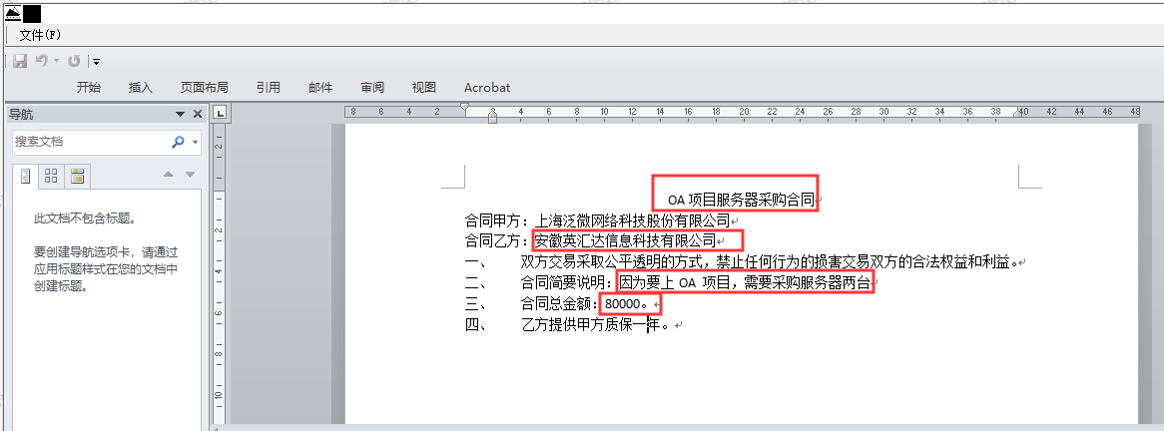
五、通过流程中的相关字段信息自动生成制式文档

Slide 10
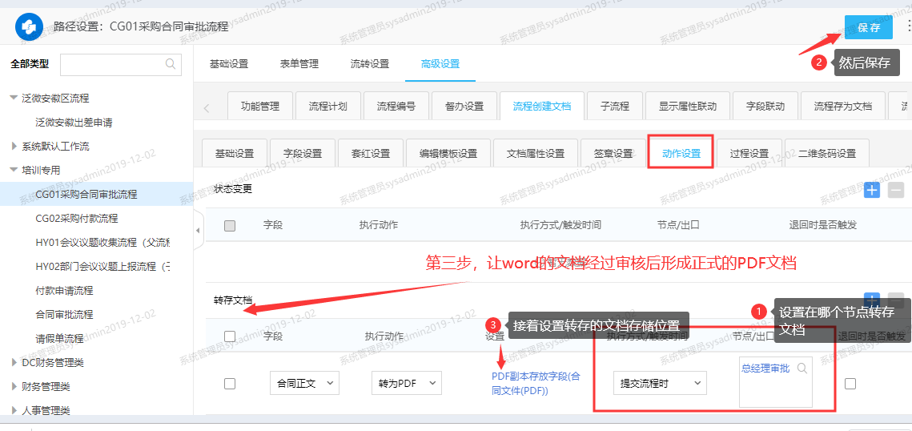
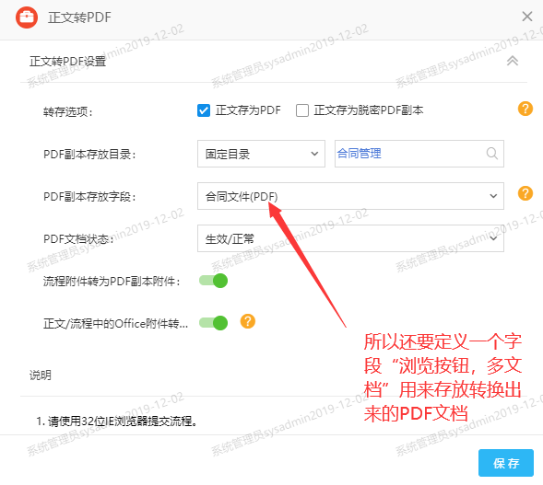
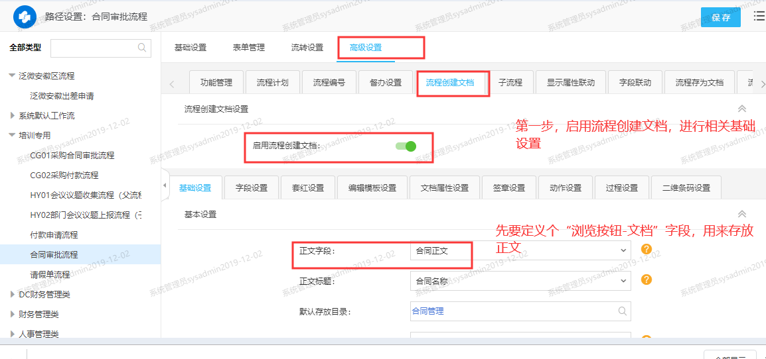
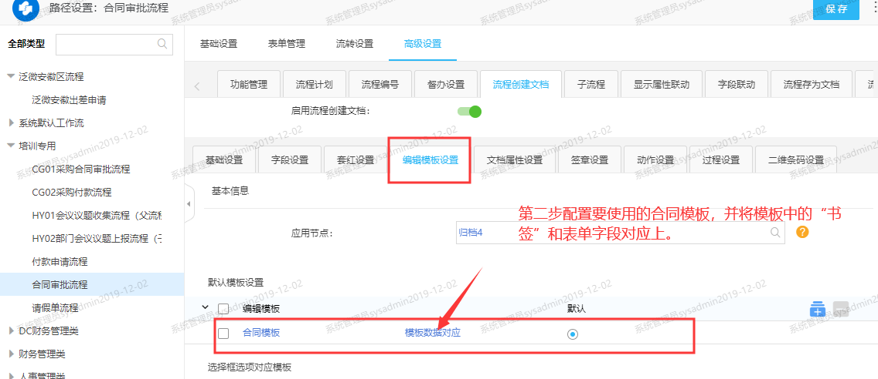
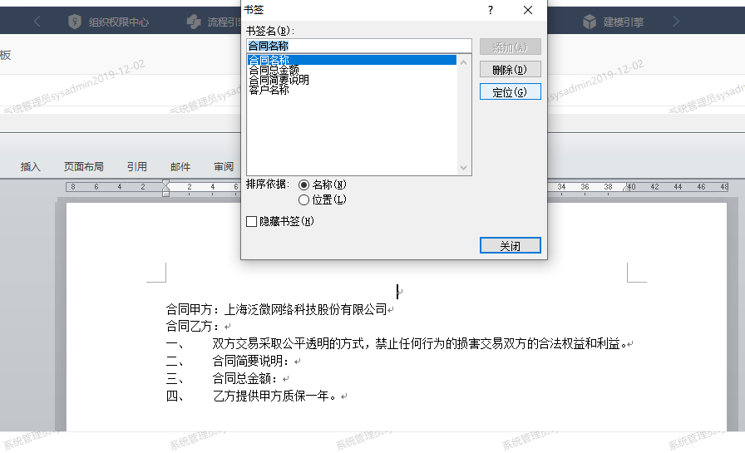
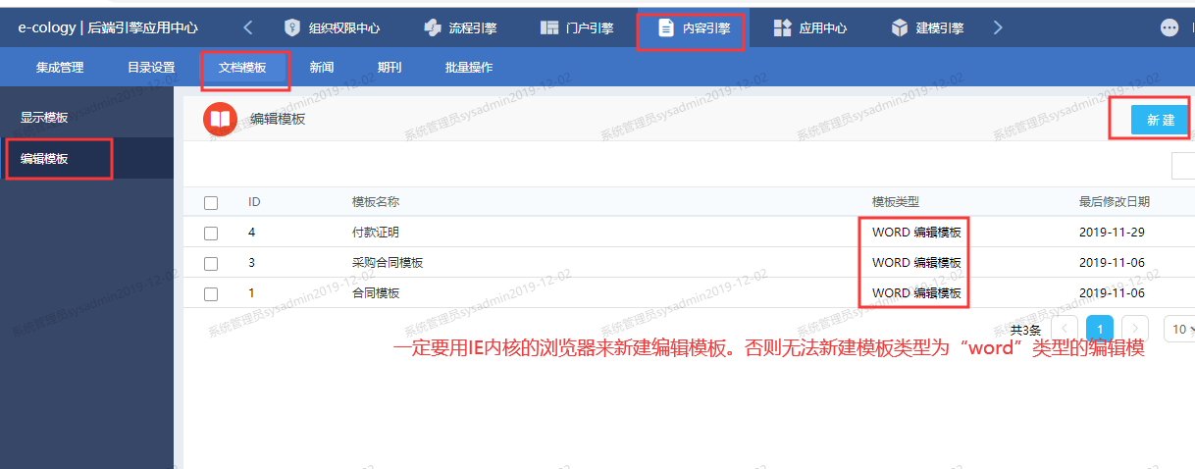
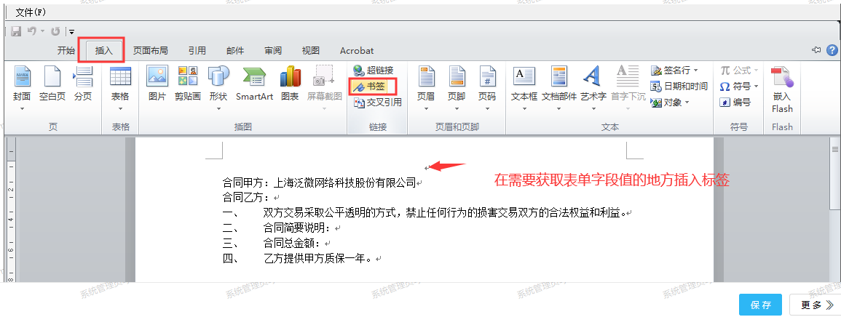
五、通过流程中的相关字段信息自动生成制式文档—方法

Slide 11
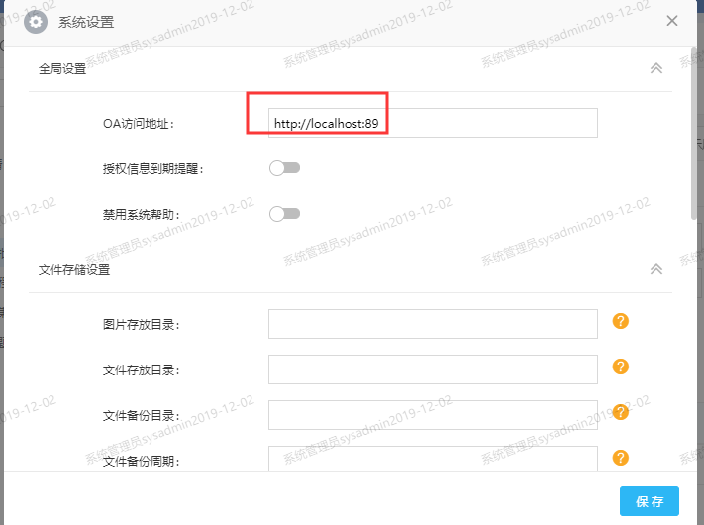
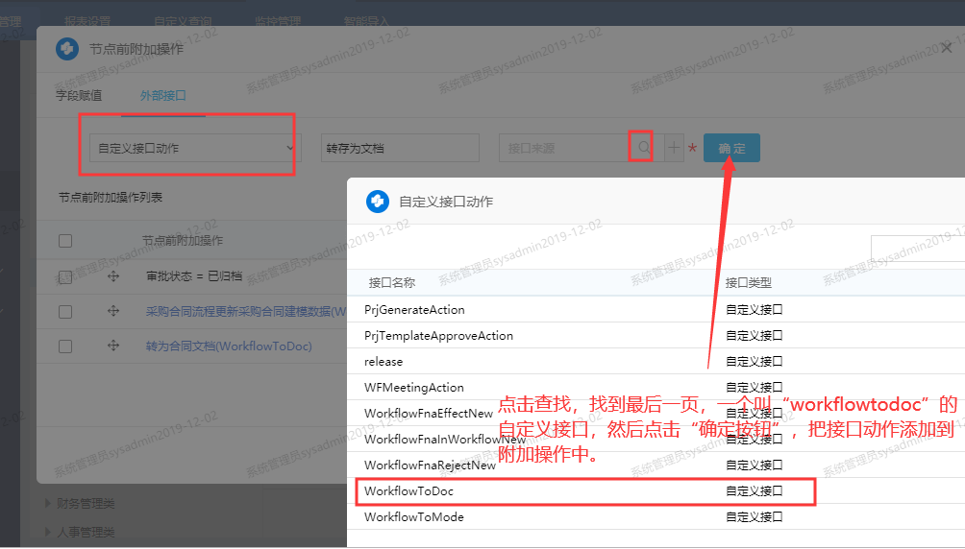
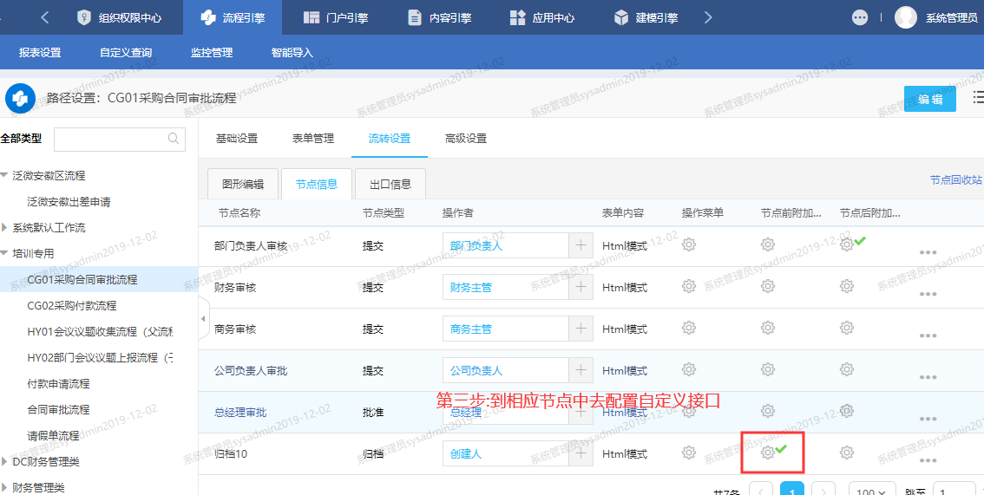
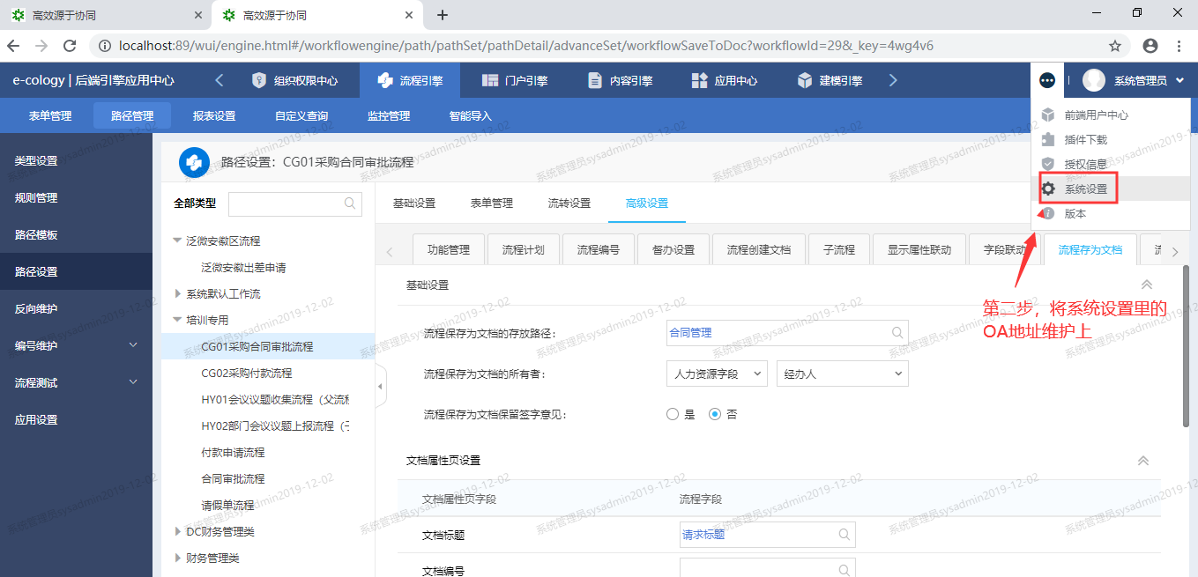
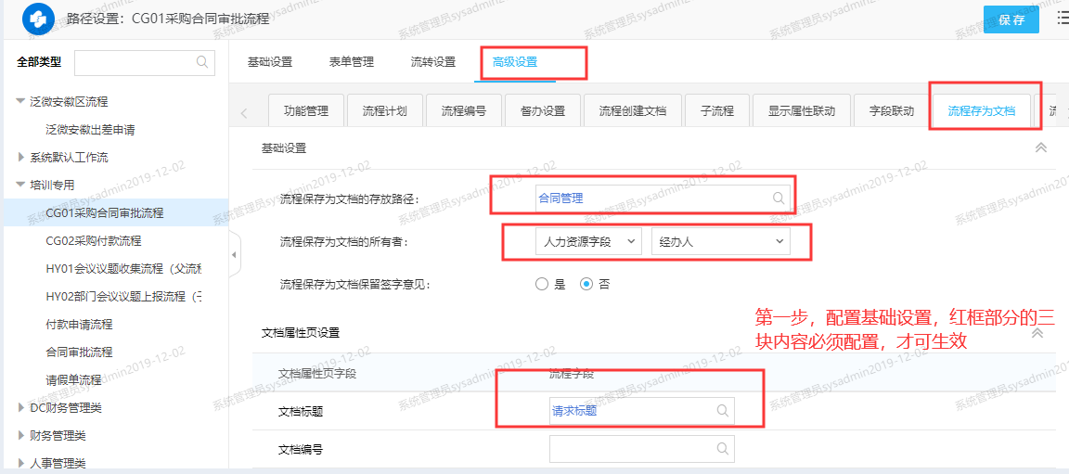
五、其他深度应用功能介绍-流程转存为文档

Slide 12
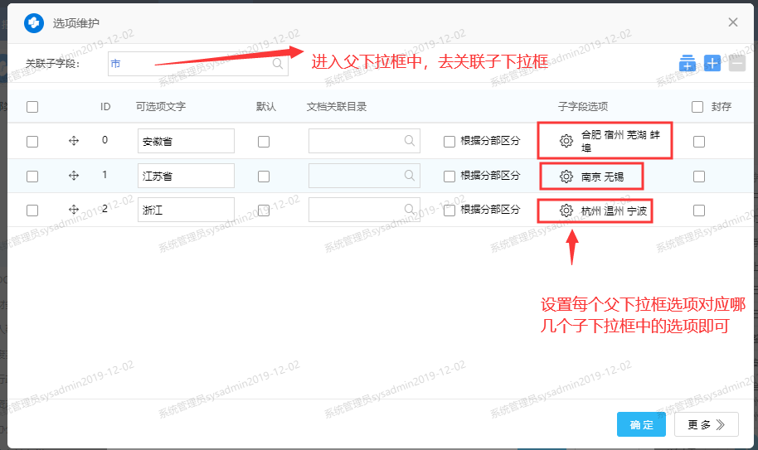
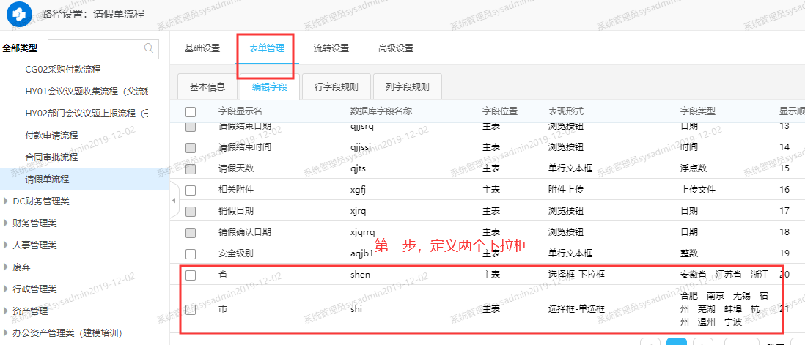
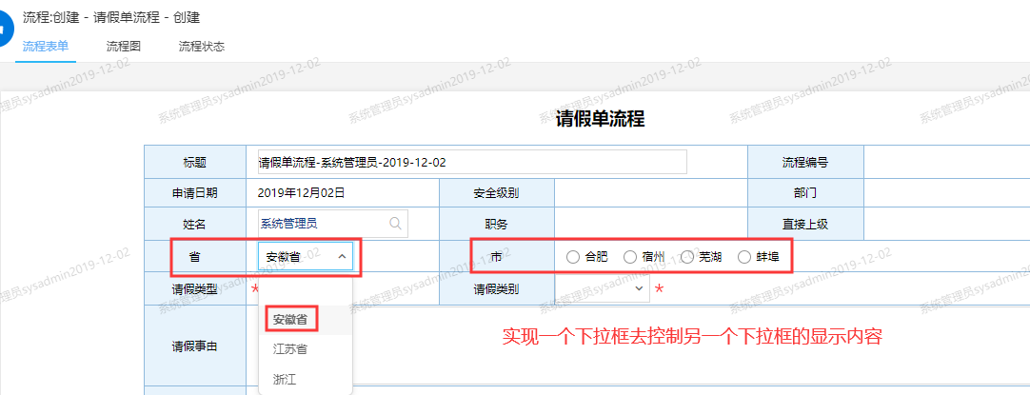
五、其他深度应用功能介绍-多个下拉框联动

Slide 13
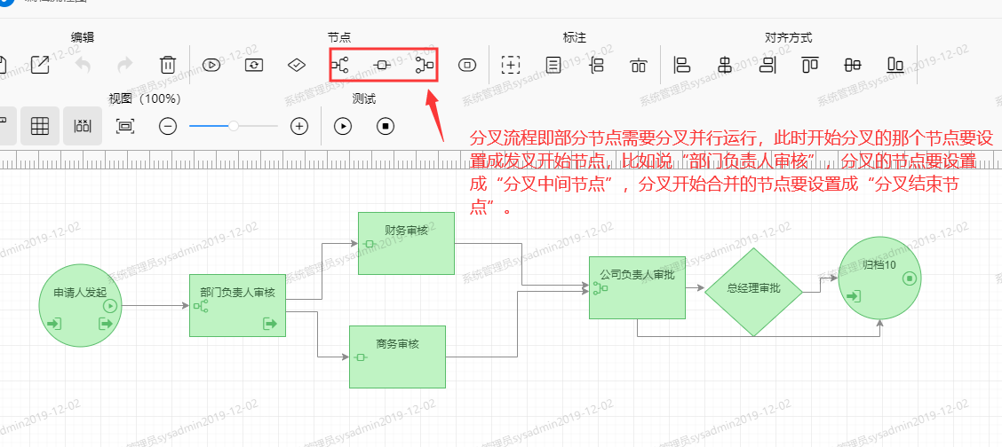
五、其他深度应用功能介绍-分叉流程

